Slide 1

第13章 消費是一種文化?!
授課教師：
解析消費者行為．謝明慧、吳淑玲著．前程文化出版

Slide 2
引導思考案例
雖然節能減碳本身是相當新穎的價值觀，並不屬於任何文化的核心價值，但翻開歷史的一頁，我們不難發現永續經營、人與自然和諧共存等觀念，是印第安等古老文化所崇敬的重要價值，中國的《孟子》書中也有類似的論述。然在工業化進步的過程中，人類卻漸漸忘了飲水思源的重要性。直到大自然的浩劫浮上檯面，人類才又開始思考環境保護的重要性。

Slide 3
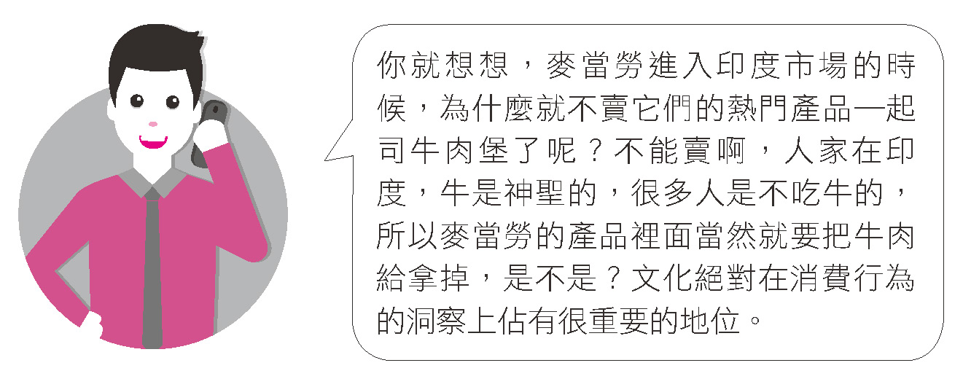
單元1 你是我的眼──文化是什麼？
文化（Culture）的定義
文化係指一群人所共享的信念、價值觀、儀式、規範以及傳統，其中也包含了社會所流傳的神話、宗教信仰或風俗習慣。

Slide 4
單元2 傳說──神話的魅力
神話（Myth）的定義
神話泛指具有指標性、代表性元素的故事
要能傳遞出特定民族所共享的情緒以及對文化的想法
代代相傳
一種共同創造的過程
神話並不是一成不變的

Slide 5

單元3 故事敘事
說故事(Storytelling)的定義
它可能會以文字(Words)、影像(Images)或視覺化(Visualization)
、聲音(Sounds)的形式呈現，說故事被視為是一項重要的溝通工具
（圖片來源：維基共享資源）

Slide 6
單元4 過節的霓虹燈──儀式 （Ritual）
儀式（Ritual）的定義
儀式是一連串、具有象徵意涵的行為，而其展開亦具有順序性、且會重複、週期性地循環發生的
儀式的範疇不僅侷限在宗教或者是特定節日，舉凡每日生活的行為或者是送禮給他人，都有可能是儀式的一環

Slide 7
單元5 兩個世界──神聖與世俗消費
人類消費行為之概分
神聖消費（Sacred Consumption）
有別於普通消費，神聖消費是指消費的過程中，對所消費的物品或事件帶有一種尊敬或敬畏。
世俗消費（Profane Consumption）
是與神聖消費相對的一種概念，泛指一般日常生活中普通而未帶有特殊意涵的消費行為。

